Slide 1
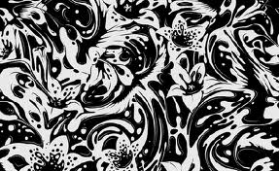
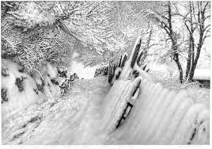
Графіка
Візуальний вид мистецтва

Slide 2
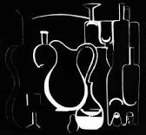
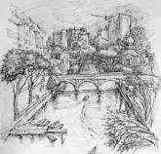
Графіка (нім. Graphik, грец. graphikos «написаний») — вид образотворчого мистецтва, для якого характерна перевага ліній і штрихів, використання контрастів білого і чорного, та менше ніж у живопису, використання кольору. Графічний — виконаний у стилі графіки.

Slide 3
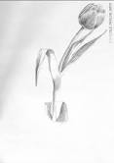
Різновид образотворчого мистецтва, що зумовлюється специфічними засобами зображення лініями, штрихами, крапками і плямами на поверхні,основою якої, зазвичай, виступає білий папір. Твори можуть мати як монохромну, так і поліхромну гаму

Slide 4
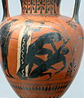
Графіка поділяється на такі різновиди:
станкова
книжкова
плакатна
прикладна
архітектурна

Slide 5
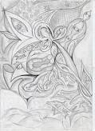
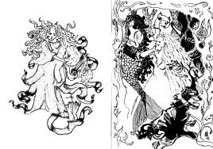
Історія
Графіка - це вид мистецтва, назва якого походить від грецького слова, що в перекладі означає "пишу, дряпаю, малюю". Графіку можна вважати основою всіх образотворчих мистецтв. Адже основним засобом створення художнього образу у графіці виступає найпростіший для людини спосіб відтворення побаченого - лінія, штрих, які творять контур предмету або фігури.

Slide 6
З поміж якого, малюнок - це найдавніший вид графіки, з нього і починається зародження образотворчого мистецтва. Найтрадиційнішим різновидом графіки й досі залишається малюнок. Витоки малюнку можна знайти у наскельному живописі неоліту, у античному вазописі, середньовічній мініатюрі. Основою для малюнку слугували вологий пісок, пласке каміння, волога глина. З часом малюнки перенесли на керамічні вироби і тканини. В Давній Греції головними виразними якостями графіки були лінії і силуети (античний чорнофігурний вазопис, червонофігурний вазопис ). З епохи Відродження малюнок набуває самостійного значення у формі ескізів, альбомних замальовок, етюдів, які виконуються із застосуванням багатьох засобів: олівця, вугілля, крейди, сангіни, пера, пензликів і різних сортів чорнил, туші, акварелі

Slide 7
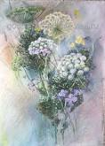
Ускладнення графіки йшло разом з винаходом нових фарб - акварелі, гуаші, пастелі, темпери. Хоча в використанні цих фарб певну роль відіграє колорит, а також можливість використання багатьох фарб, що не притаманно первісній графіці.

Slide 8
З часом ускладнилися засоби друкованої графіки - офорт, літографія, ліногравюра тощо. Інший різновид графіки - гравюра або естамп (станкова графіка). Це вид графіки, в якому зображення є друкованим відбитком рельєфного малюнку, який виконується художником на тому чи іншому матеріалі. Існує дуже багато різновидів гравюри. Це гравюра на дереві та лінолеумі (ксилографія та ліногравюра), гравюра на металі, пунктирна манера, м'який лак, суха голка, офорт, літографія. При цьому висока художня вартість віртуозно виконаних малюнків не втратилася. Це довели дорогоцінні малюнки геніїв від італійського Відродження і бароко до майстрів сучасності (малюнки Леонардо да Вінчі, Боттічеллі, Рафаеля, Мікеланджело, Босха і Грюневальда, Рембрандта, архітектора Баженова, Едуарда Мане, Родена, Павла Коріна, Дмитра Жилінського, київського графіка Сергія Конончука).

Slide 9
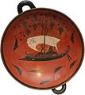
Приклади давньогрецької графіки
Чаша з очами «Діоніс на кораблі піратів», вазописець Ексекій.
Грецька ольпа з тваринами, орієнталізуючий стиль, Лувр, Париж.

Slide 10
Малюнки майстрів Відродження
Автопортрет Леонардо да Вінчі
Малюнок Мікеланджело (Вітторія Колонна )

Slide 11
Графіка майстрів Франції 19 ст.
Акторка і кохана Бодлера-Жанна Дюваль. Малюнок Бодлера
Офорт Е.Дега,портрет художника Едуарда Мане

Slide 12
Українська радянська графіка (20 ст.)
Сергій Конончук. «Кіт», 1937, Туш, перо
Сергій Конончук. «Дощ, дощ, дощ…», 1934, Туш, пензель

